Slide 1
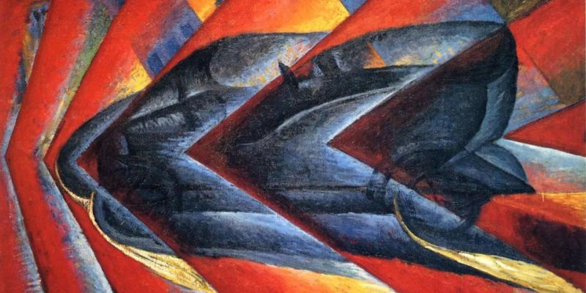
Futurismo

Slide 2
Italia
1909- Publicación del manifiesto Futurista por
Marinetti en Le Figaro.
Es antitradicionalista.
Se opone al arte estático.
Destruir el pasado.
Mirar al futuro.
Adoración a la máquina.
Exaltación a la velocidad y movimiento.

Slide 3
Técnicas y características:Colores resplandecientes
Contenido relacionado con el mundo moderno, las ciudades y los automóviles, su bullicio y dinamismo. Así como máquinas, deportes, guerra, etc.
Colores resplandecientes
Multiplicación de líneas y detalles, semejantes a la sucesión de imágenes de un caleidoscopio o una película, (como resultado da la impresión de dinamismo).
En literatura rompen con la sintaxis. Eliminan signos de puntuación, adjetivos.

Slide 4
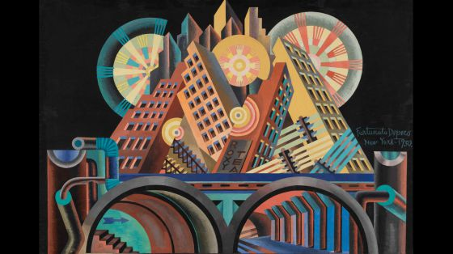

Slide 5
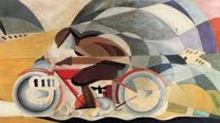

Slide 6
